Slide 1




ỦY BAN NHÂN DÂN QUẬN LONG BIÊN
TRƯỜNG TIỂU HỌC ĐÔ THỊ VIỆT HƯNG
BÀI GIẢNG ĐIỆN TỬ
KHỐI 3
MÔN: LUYỆN TỪ VÀ CÂU

Slide 2

Chào mừng các bạn đến với tiết học
Luyện từ và câu
TUẦN 29

Slide 3

LUYỆN TỪ VÀ CÂU
MỞ RỘNG VỐN TỪ:
THỂ THAO. DẤU PHẨY

Slide 4






Hoạt động 1:
Mở rộng vốn từ: Thể thao

Slide 5
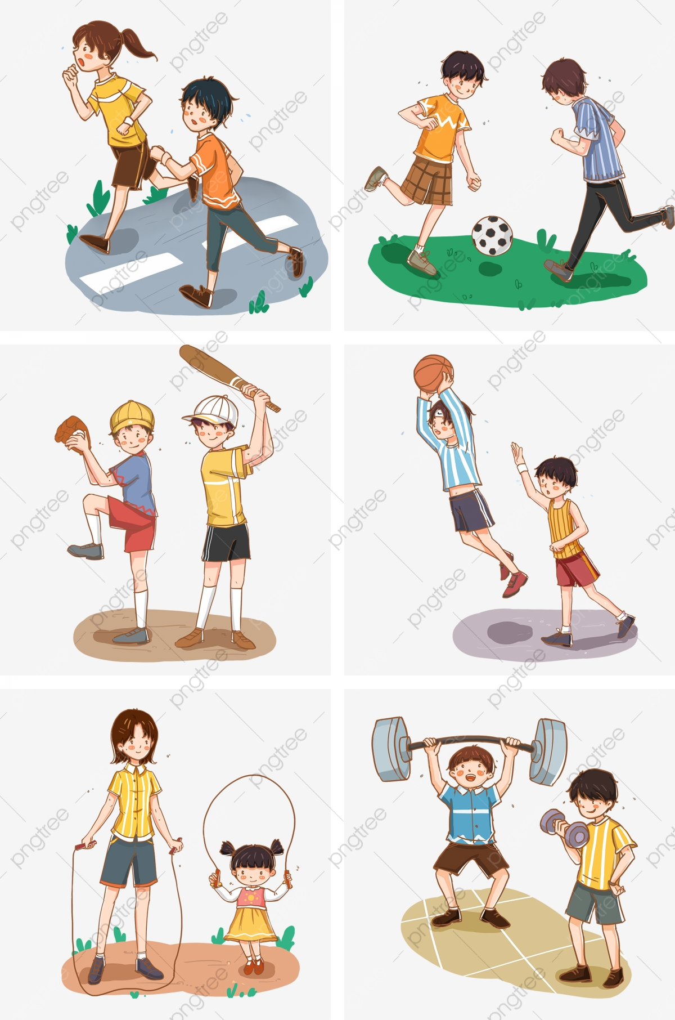
Em hiểu thế nào là thể thao?
Hoạt động về thể chất
Thể thao

Slide 6
1. Hãy kể tên các môn thể thao bắt đầu bằng những tiếng sau:
a) Bóng | M: Bóng đá,
b) Chạy | M: Chạy vượt rào,
c) Đua | M: Đua xe đạp,
d) Nhảy | M: Nhảy cao,

Slide 7
1. Hãy kể tên các môn thể thao bắt đầu bằng những tiếng sau:
a) Bóng:
Bóng đá,
bóng rổ,
bóng chuyền,
bóng bàn,
bóng nước,
bóng bầu dục,...

Slide 8
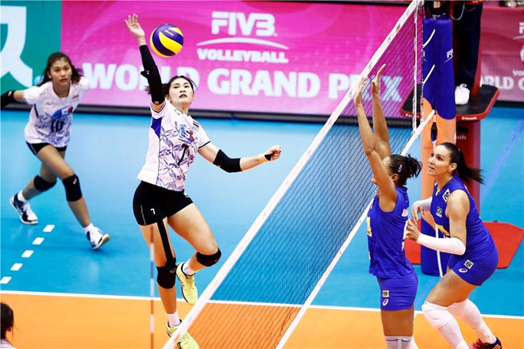
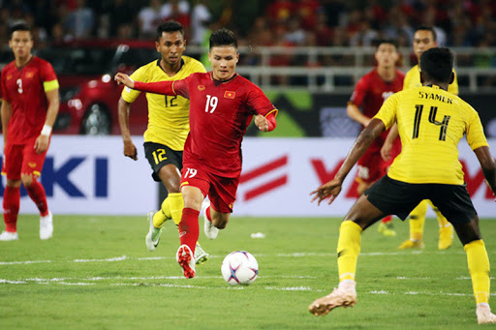
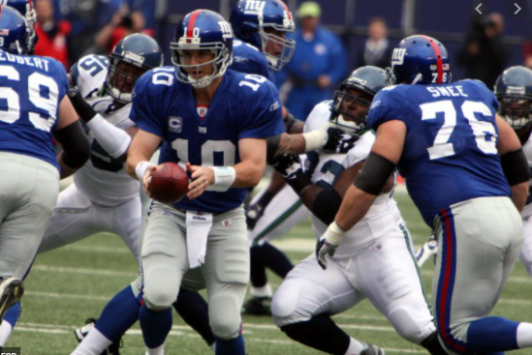
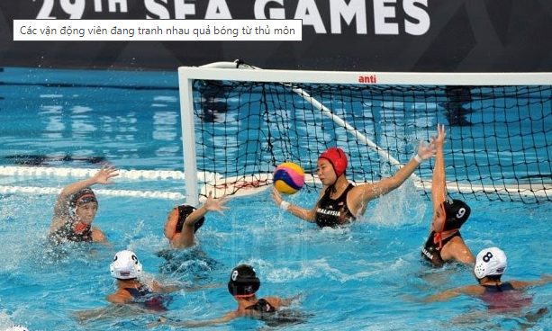
Bóng chuyền
Bóng nước
Bóng đá
Bóng bầu dục

Slide 9
1. Hãy kể tên các môn thể thao bắt đầu bằng những tiếng sau:
a) Bóng:
Bóng đá,
bóng rổ,
bóng chuyền,
bóng bàn,
bóng nước,
bóng bầu dục,...
b) Chạy:
Chạy vượt rào,
chạy việt dã,
chạy vượt rào,
chạy tiếp sức,
chạy cự li ngắn,...

Slide 10
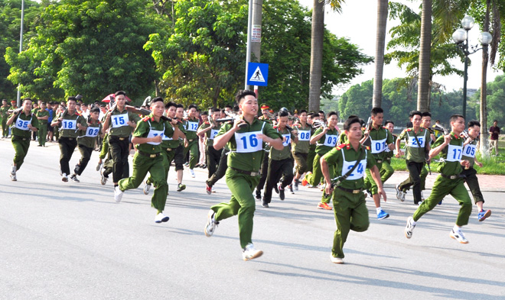
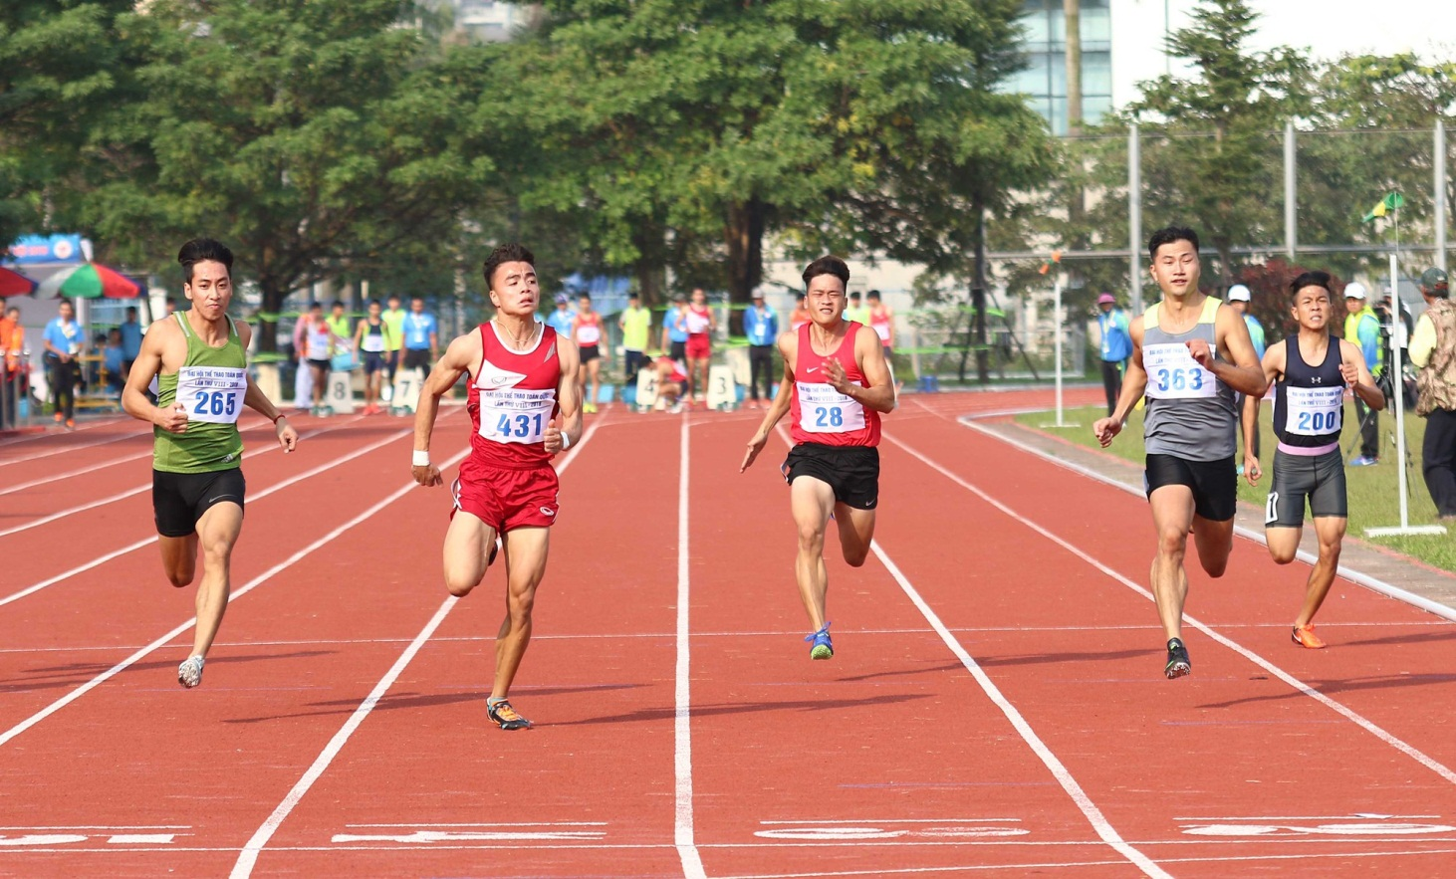
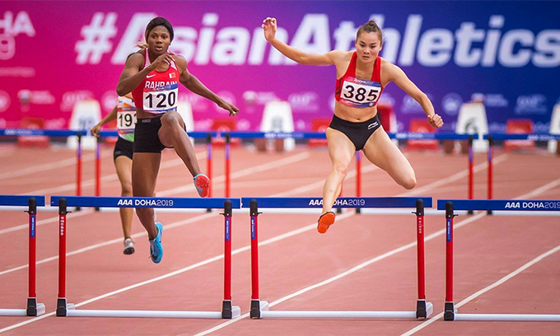
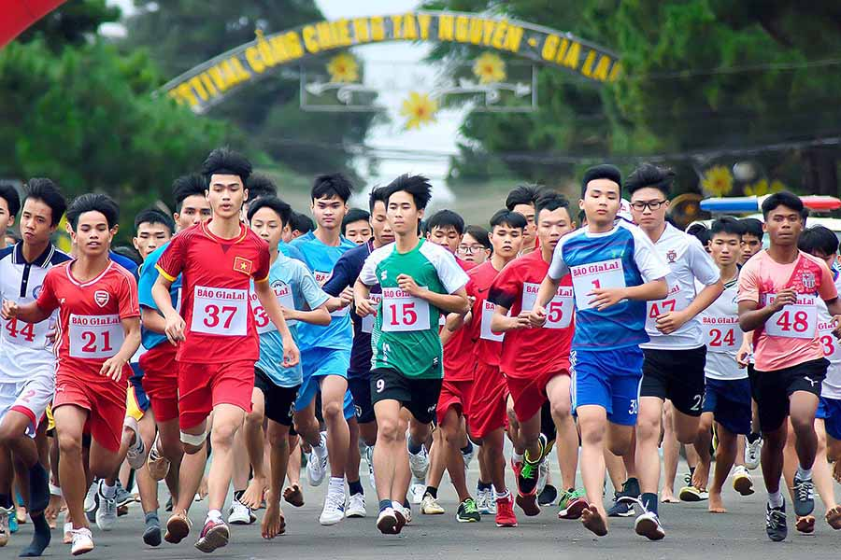
Chạy vũ trang
Chạy việt dã
Chạy cự li ngắn, chạy cự li dài
Chạy vượt rào

Slide 11
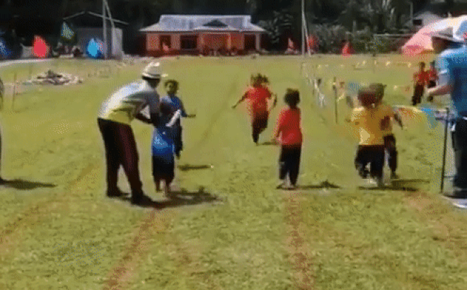
Chạy tiếp sức

Slide 12
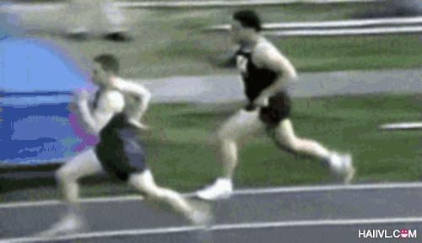

Slide 13
1. Hãy kể tên các môn thể thao bắt đầu bằng những tiếng sau:
a) Bóng:
Bóng đá,
bóng rổ,
bóng chuyền,
bóng bàn,
bóng nước,
bóng bầu dục,...
b) Chạy:
Chạy vượt rào,
chạy việt dã,
chạy vượt rào,
chạy tiếp sức,
chạy cự li ngắn,...
c) Đua:
Đua xe đạp,
đua mô tô,
đua ô tô,
đua ngựa,
đua voi,
đua thuyền,...

Slide 14
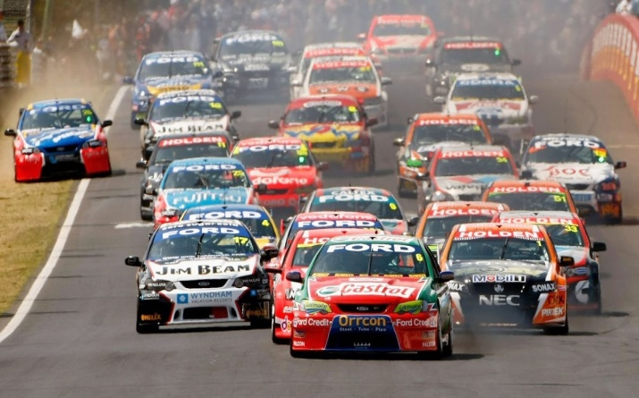
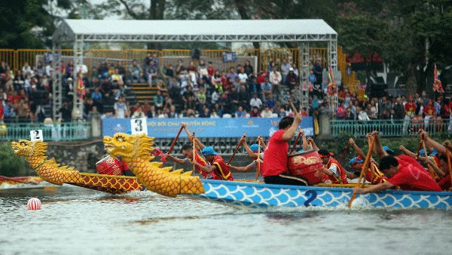
Đua thuyền
Đua xe ô tô

Slide 15
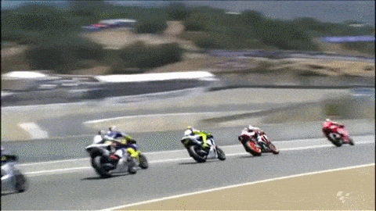
Đua xe mô tô

Slide 16
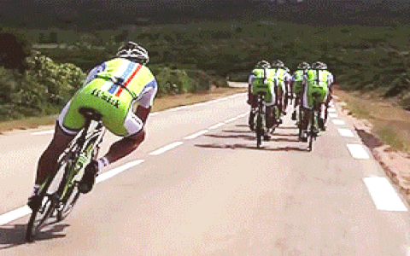
Đua xe đạp

Slide 17
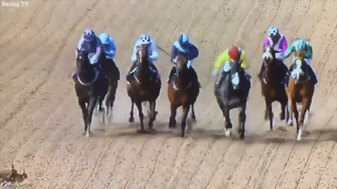
Đua ngựa

Slide 18
1. Hãy kể tên các môn thể thao bắt đầu bằng những tiếng sau:
a) Bóng:
Bóng đá,
bóng rổ,
bóng chuyền,
bóng bàn,
bóng nước,
bóng bầu dục,...
b) Chạy:
Chạy vượt rào,
chạy việt dã,
chạy vượt rào,
chạy tiếp sức,
chạy cự li ngắn,...
c) Đua:
Đua xe đạp,
đua mô tô,
đua ô tô,
đua ngựa,
đua voi,
đua thuyền,...
d)Nhảy:
Nhảy cao,
nhảy xa,
nhảy cầu,
nhảy sào,
nhảy dù,...

Slide 19
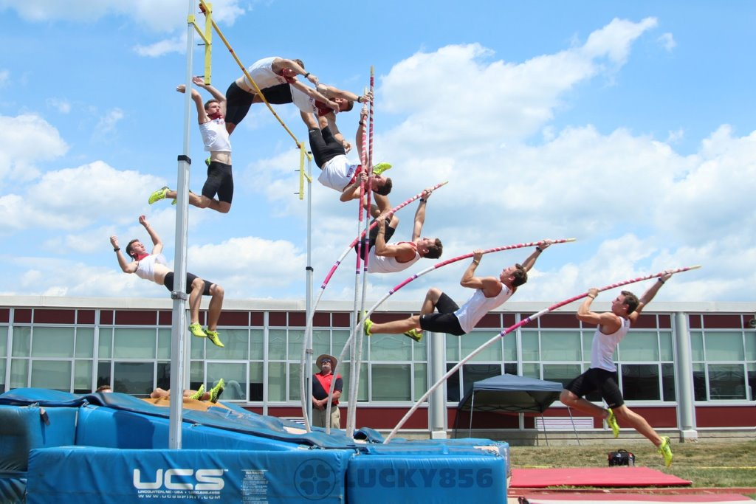
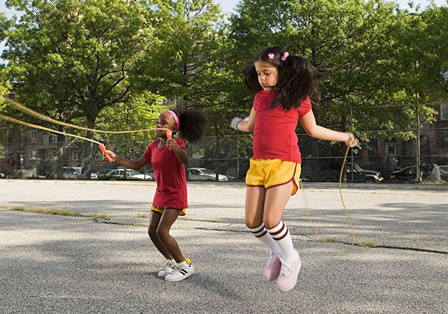
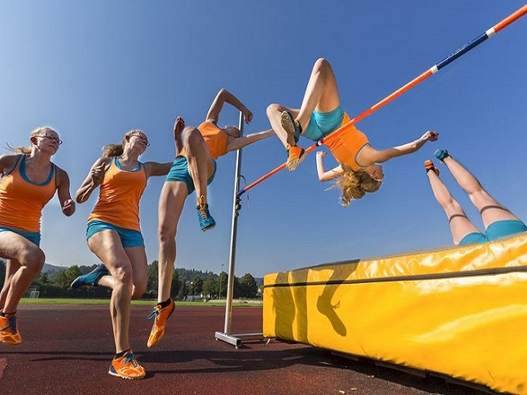
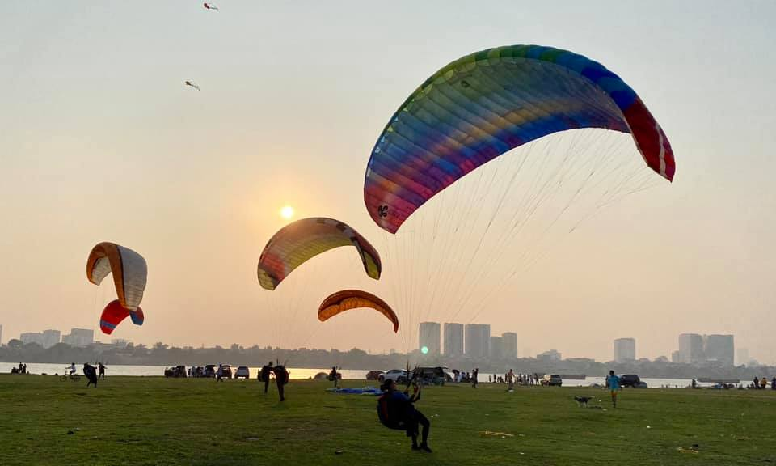
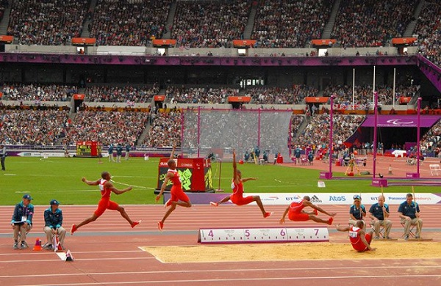
Nhảy sào
Nhảy cao
Nhảy xa
Nhảy dù
Nhảy dây

Slide 20
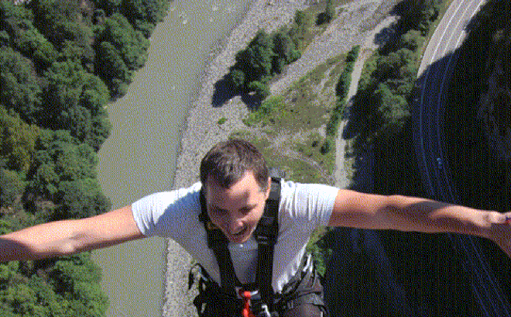
Nhảy tự do

Slide 21
1. Hãy kể tên các môn thể thao bắt đầu bằng những tiếng sau:
a) Bóng | Bóng đá, bóng rổ, bóng chuyền, bóng bàn, bóng nước, bóng bầu dục,...
b) Chạy | Chạy vượt rào, chạy việt dã, chạy vượt rào, chạy tiếp sức, chạy cự li ngắn,...
c) Đua | Đua xe đạp, đua mô tô, đua ô tô, đua ngựa, đua voi, đua thuyền,...
d)Nhảy | Nhảy cao, nhảy xa, nhảy cầu, nhảy sào, nhảy dù,...

Slide 22
Hãy kể tên môn thể thao mà em biết hoặc đã tham gia ở trường:

Slide 23
Hoạt động 2:
Ôn luyện về dấu phẩy

Slide 24
3. Đặt dấu phẩy vào những chỗ thích hợp.
a) Nhờ chuẩn bị tốt về mọi mặt SEA Games 22 đã thành công rực rỡ.
b) Muốn cơ thể khỏe mạnh em phải năng tập thể dục.
c) Để trở thành con ngoan trò giỏi em cần học tập và rèn luyện.

Slide 25
3. Đặt dấu phẩy vào những chỗ thích hợp.
,
a) Nhờ chuẩn bị tốt về mọi mặt SEA Games 22 đã thành công rực rỡ.
,
b) Muốn cơ thể khỏe mạnh em phải năng tập thể dục.
,
,
c) Để trở thành con ngoan trò giỏi em cần học tập và rèn luyện.

Slide 26
Dặn dò

Slide 27


